Slide 1


Slide 2


Model versioning con MLFlow + Apache Airflow.

Slide 3
🐱‍💻Objetivos de aprendizaje🐱‍💻

Slide 4
Objetivos de aprendizaje🐱‍💻
Vamos a dar breve lectura a la presentación de Model versioning con MLFlow🤖💜, donde veremos la importancia de los metadatos en el proceso de creación de agentes inteligentes.
Luego veremos una herramienta para la automatización de pipelines llamada Apache Airflow🤖💜 y haremos algunos ejercicios en Python💻🐍 para comprender la herramienta🐱‍💻.
Por último, haremos uno o varios retos🐱‍💻 en Python💻🐍 en colaboración usando Breakout rooms, para volver y hacer un repaso de sesión🤖💜 de hoy.

Slide 5
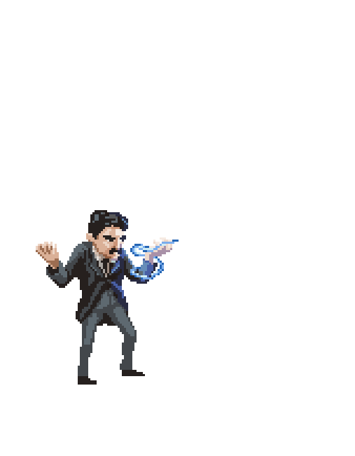
Agenda
6:30 - 6:35 PM Saludos y anuncios.
6:35 - 6:40 PM Objetivos.
6:40 - 7:00 PM Model versioning con MLFlow.
7:00 - 7:30 PM. Primeros pasos en Apache Airflow.
7:20 - 8:00 PM Crowd-coding: Tutorial de Apache Airflow.
8:00 - 8:15 PM BREAK.
8:15 - 9:20 PM Crowd-coding: Tutorial de Tensorflow Extended.
9:20 - 9:30 PM Conclusiones.

Slide 6
Recursos y meta-recursos de aprendizaje.

Slide 7

Artificial Intelligence: A modern Approach 4ed
Sitio oficial aquí
Capítulo 13: Razonamiento probabilístico.

Slide 8

Curso: ML Pipelines on Google Cloud
Parte de:
Machine Learning Engineer Professional Certificate
Notes:
Como saben…
No es una lectura obligatoria para pasar el curso...

Slide 9



Scaling Ride-Hailing with Machine Learning on MLflow
Slides acá

Slide 10

Documentación oficial de Databricks @ GCP
Notes:
Como saben…
No es una lectura obligatoria para pasar el curso...

Slide 11
Model versioning|registry con MLFlow.

Slide 12
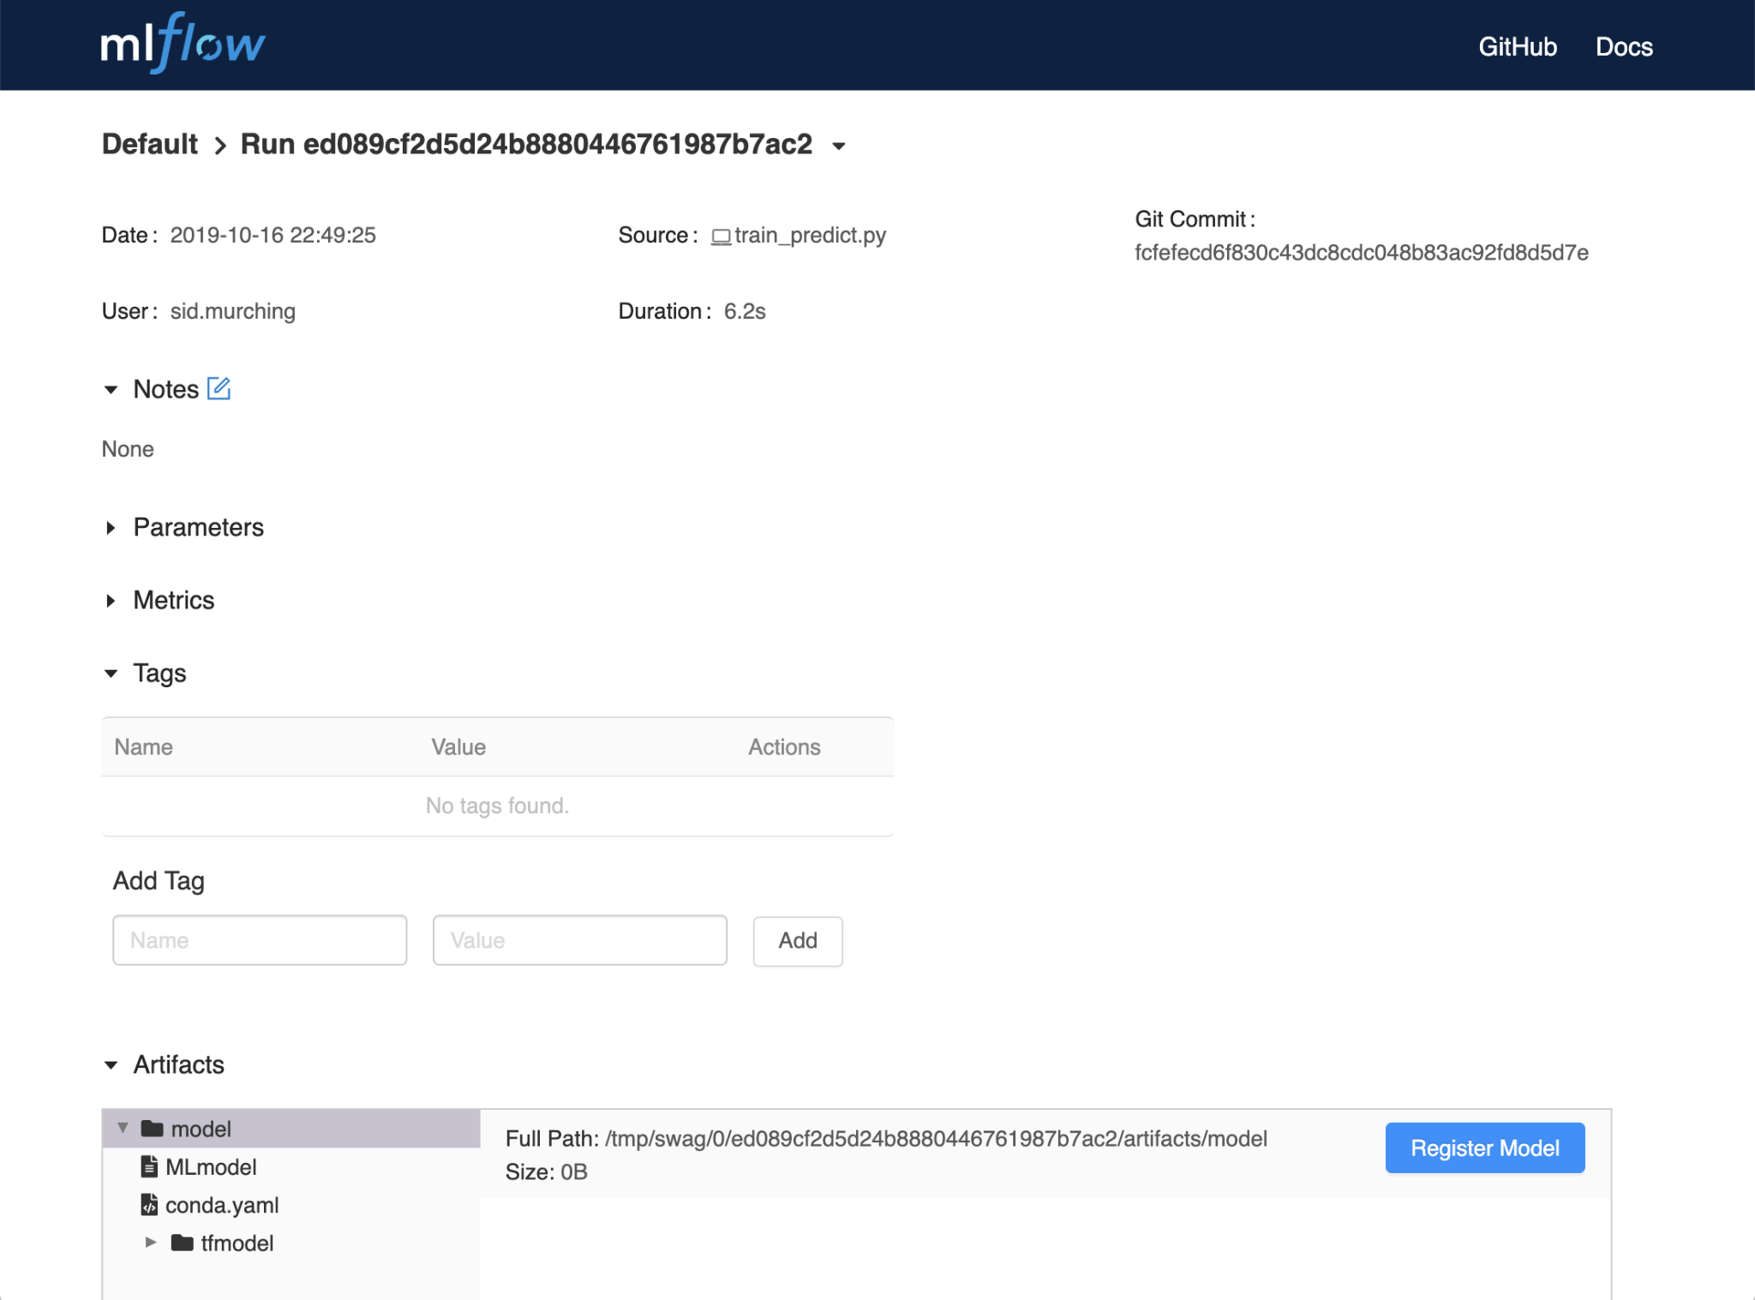
Model Versioning con MLFlow
Así registramos un modelo para etiquetado a producción.

Slide 13
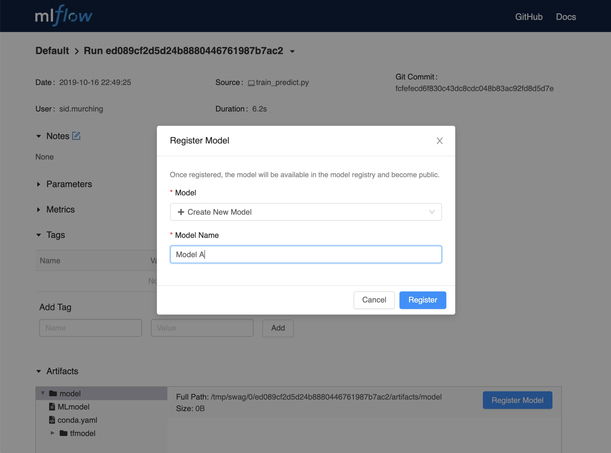
Model Versioning con MLFlow
Nombramos el modelo para que sea público en la organización.

Slide 14
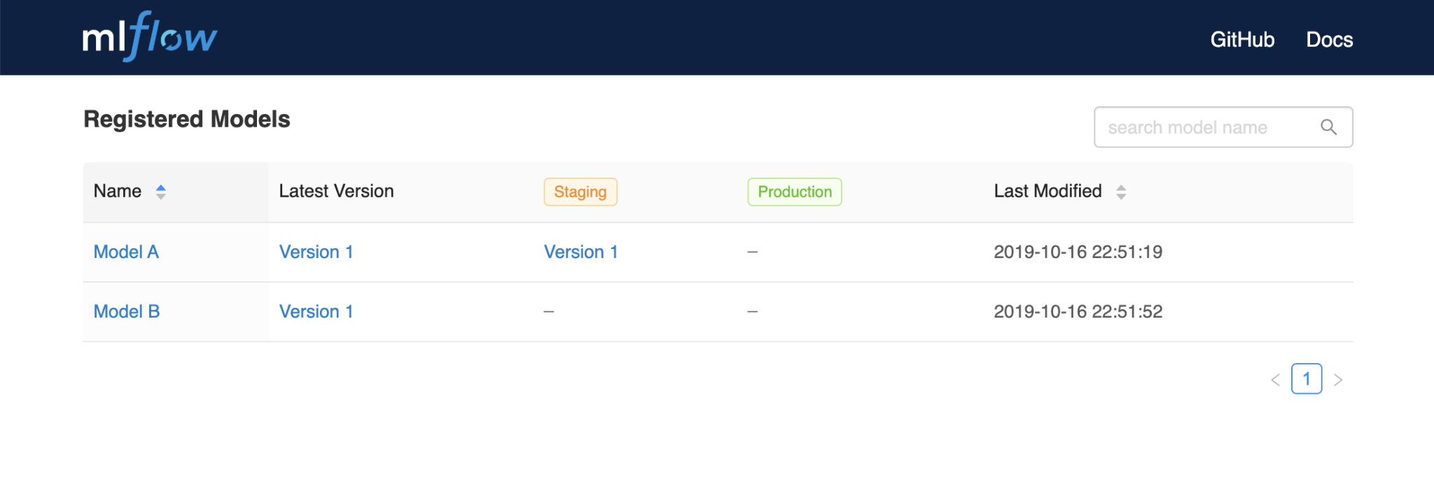
Model Versioning con MLFlow
También podemos ver un listado de modelos en MLFlow.

Slide 15
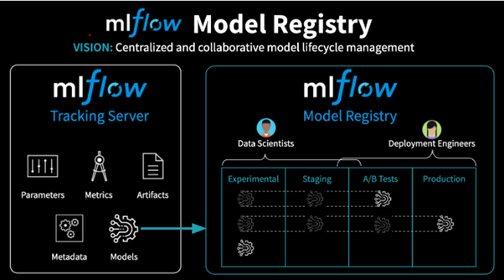
Model registry con MLFlow

Slide 16
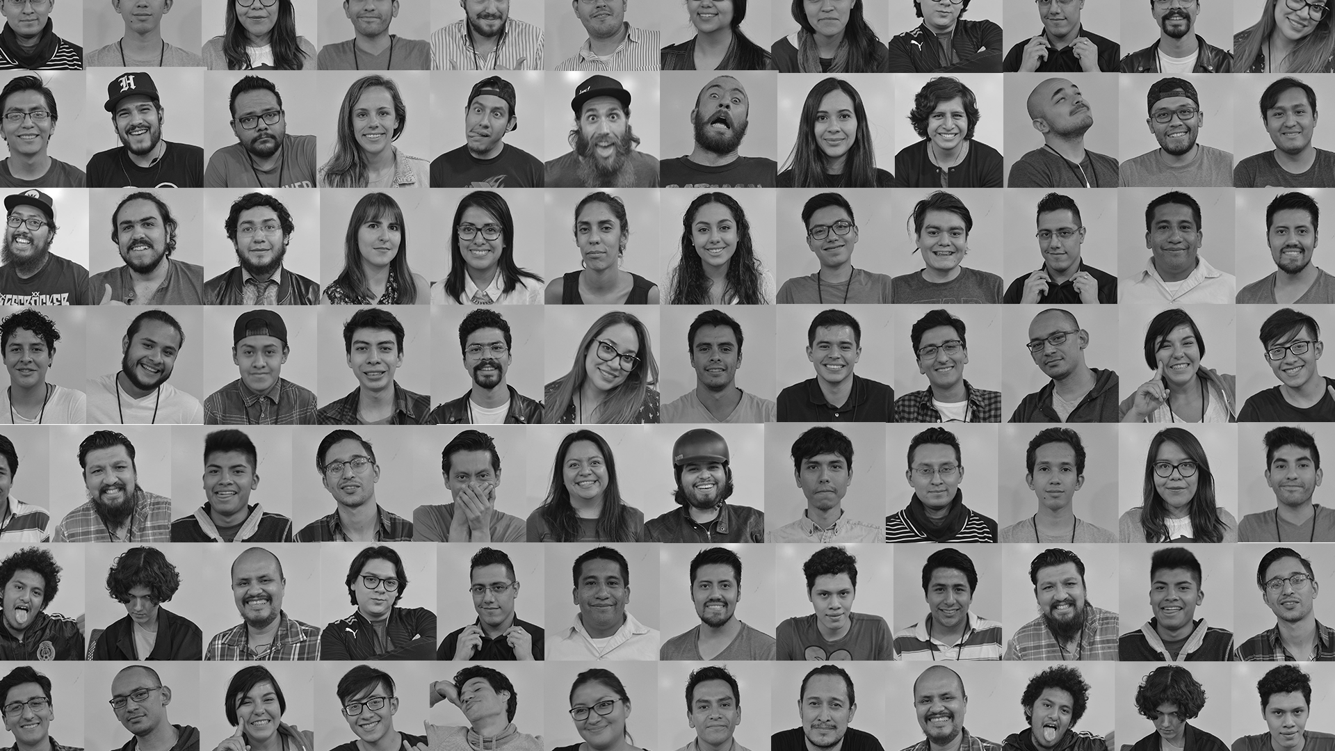
Study Case: Scaling Ride-Hailing with Machine Learning on MLflow.

Slide 17

Apache Airflow y primeros pasos.

Slide 18

Acerca de Apache Airflow
Es una biblioteca de código abierto que permite monitorear, agendar y administrar el flujo de trabajo de Data pipelines usando una aplicación web.
Compatible con GCP, AWS, Azure y otros servicios.

Slide 19
Acerca de Apache Airflow
Provee información del estado de tareas completadas y tareas operativas así como un sistema de logs.
Airflow usa Grafos Acíclicos Dirigidos(DAGs) para administrar la interoperabilidad de los datos. Está diseñada en Python pero es compatible con cualquier lenguaje de programación.

Slide 20
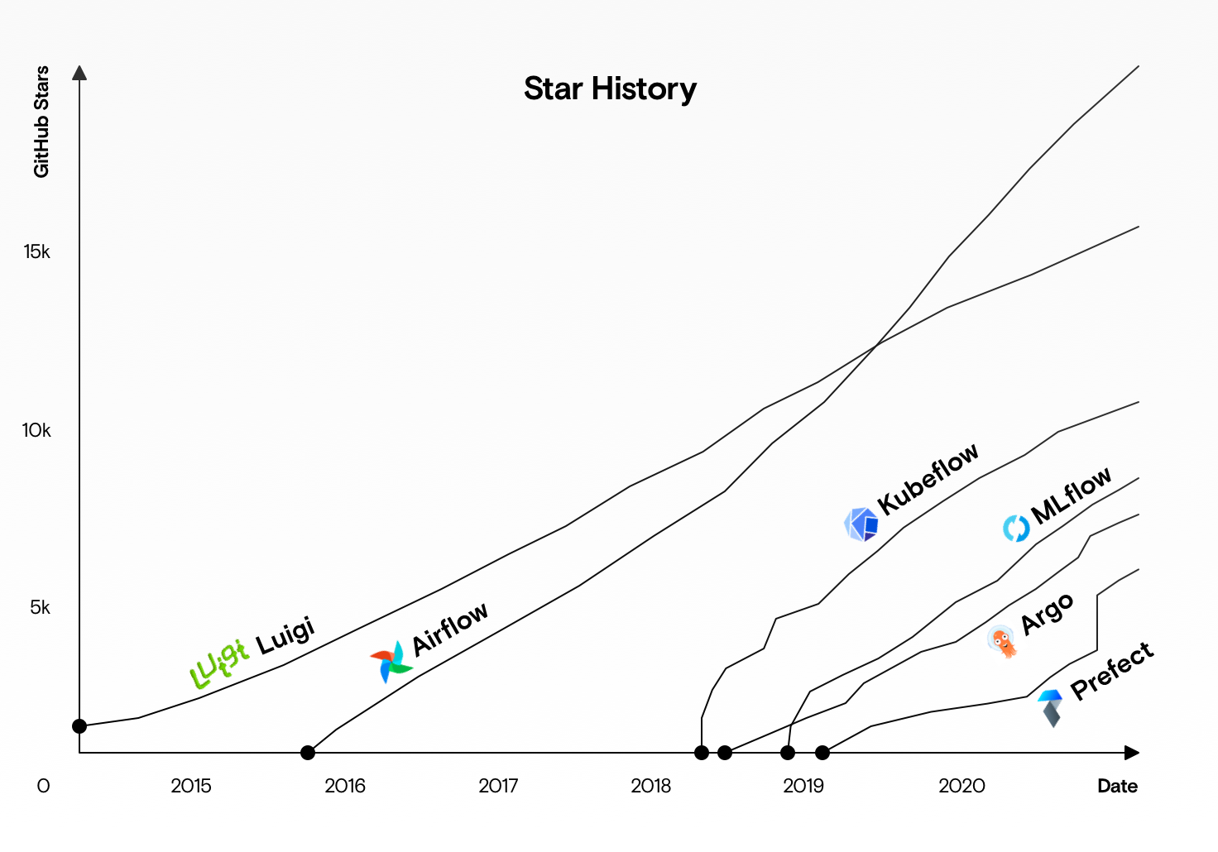
Comparación de DAGs|MLOps tools.
Link acá

Slide 21


¿DAGs?

Slide 22
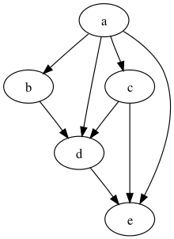
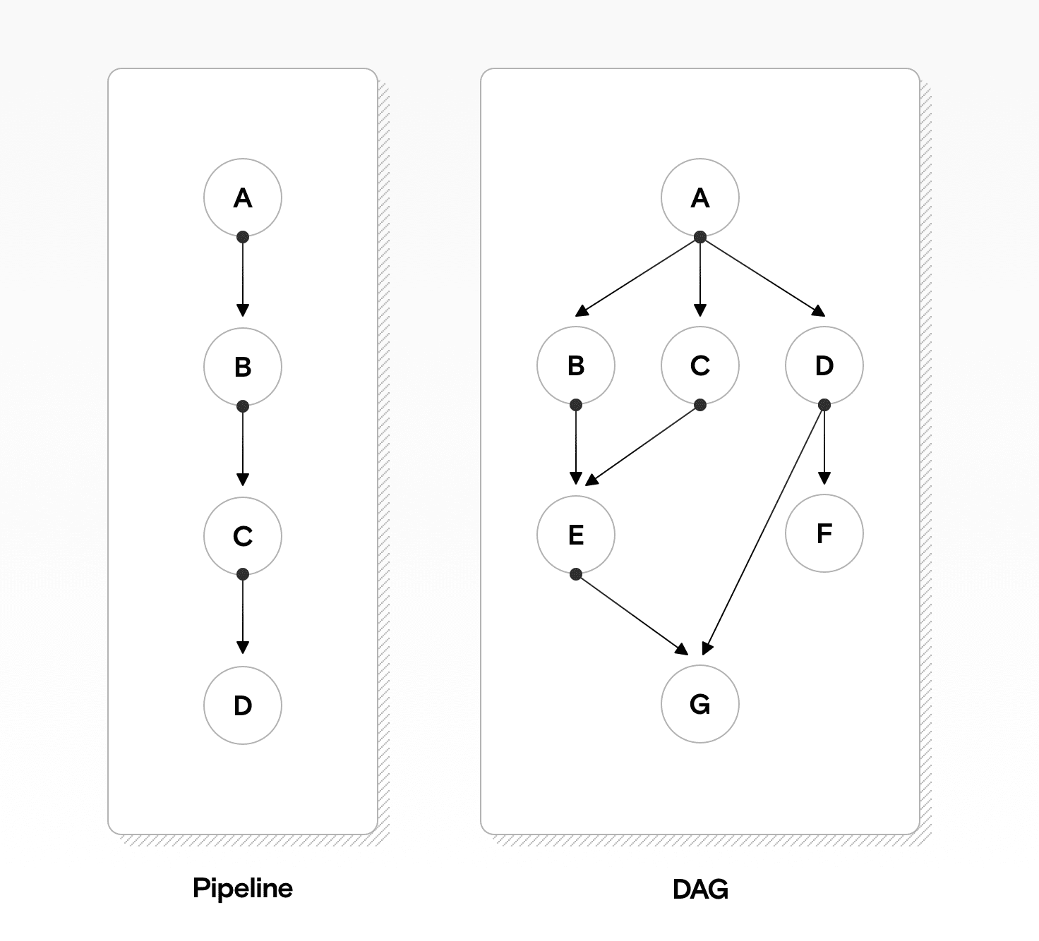
Grafos Acíclicos Dirigidos
En matemáticas, un DAG es la representación de la solución de un problema estructurado a través de arcos y nodos.
Algunos autores le denominan una “estructura de datos” dada su naturaleza de proveer consistencia y trazabilidad a problemas complejos.

Slide 23
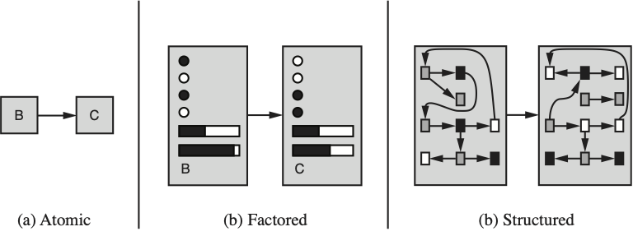
Tipos de formulación de una función objetivo:

Slide 24
DAGs: Redes Bayesianas
Una Red Bayesiana es un grafo direccional donde cada nodo es anotado con información probabilística cuantitativa:
Cada nodo corresponde a una variable aleatoria, que puede ser discreta o contínua.
Un conjunto de flechas direccionales conectan pares de nodos, si hay una flecha de nodoX a nodoY, X es ancestro de Y.
Notes:
Completeness
Optimality
Time complexity
Space complexity

Slide 25
DAGs: Redes Bayesianas
El grafo no tiene ciclos, por lo tanto es un grafo acíclico direccionado ó DAG.
Cada nodoX tiene una distribución probabilística condicional P(Xi|Parents(Xi)) que cuantifica el efecto de los ancestros en el nodo.
Notes:
Completeness
Optimality
Time complexity
Space complexity

Slide 26
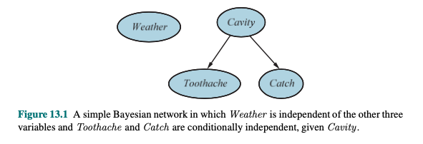
Ejemplo de red bayesiana:
Notes:
Completeness
Optimality
Time complexity
Space complexity

Slide 27
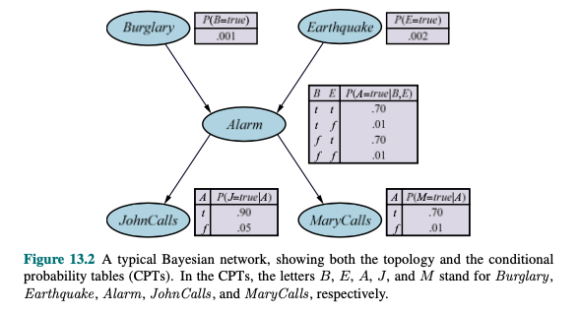
Redes Bayesianas y su tabla de probabilidad condicional:
Notes:
Completeness
Optimality
Time complexity
Space complexity

Slide 28
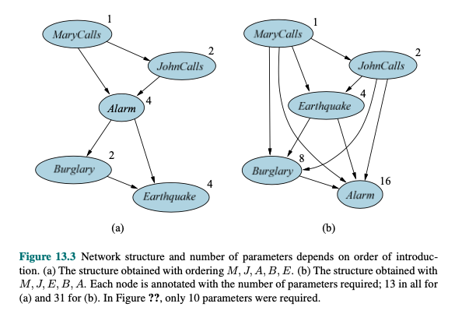
Redes Bayesianas: Alarma de robo|sismo
Notes:
Completeness
Optimality
Time complexity
Space complexity

Slide 29
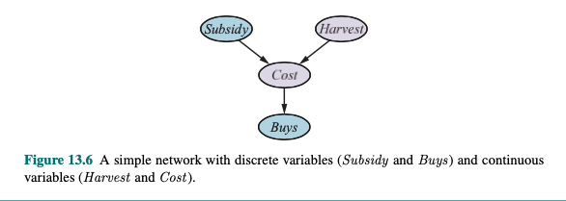
Red Bayesiana con valores continuos y discretos
Notes:
Completeness
Optimality
Time complexity
Space complexity

Slide 30
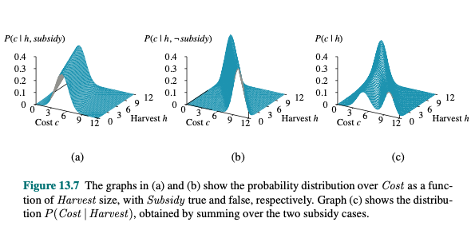
Representación de dos nodos
Notes:
Completeness
Optimality
Time complexity
Space complexity

Slide 31
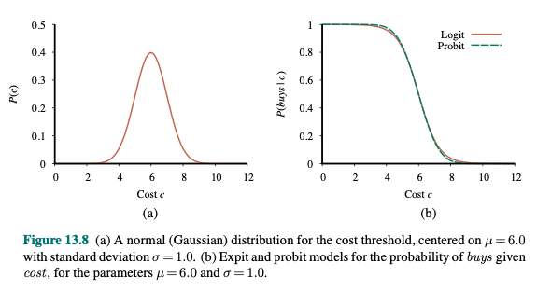
Representación de dos nodos
Notes:
Completeness
Optimality
Time complexity
Space complexity

Slide 32
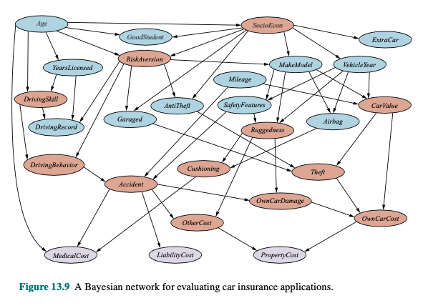
Ejemplo: Car insurance
227 millones de computaciones.
Notes:
Completeness
Optimality
Time complexity
Space complexity

Slide 33
Crowd-coding: Tutorial de Airflow.

Slide 34

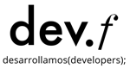
Break

Slide 35
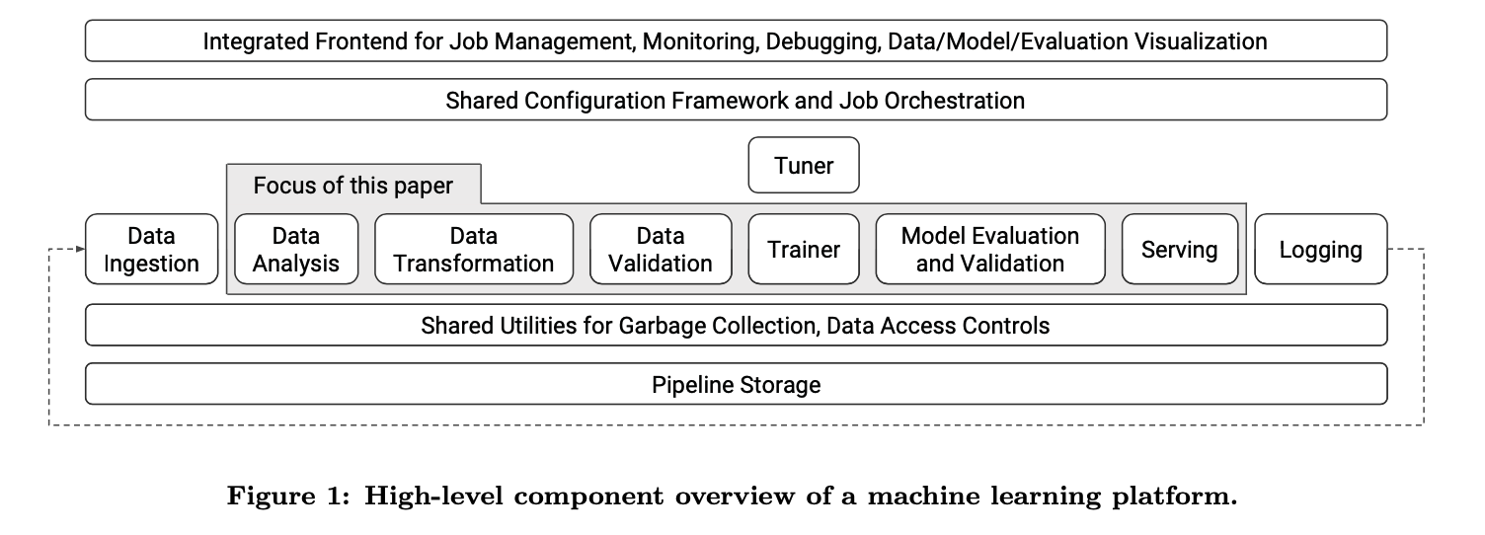

Tensorflow Extended

Slide 36
Crowd-coding: Fully Managing Databricks from Airflow using Custom Operators
Notes:
​​https://michal.karzynski.pl/blog/2017/03/19/developing-workflows-with-apache-airflow/

Slide 37
Crowd-coding: 10 Minutes to Building a Machine Learning Pipeline with Apache Airflow

Slide 38
Crowd-coding: Airflow and MLFlow Integration

Slide 39
Challenge: Setting up MLFlow on Google Cloud for Remote Tracking of Machine Learning Experiments

Slide 40
Challenge: Keeping your ML model in shape with Kafka, Airflow and MLFlow

Slide 41
Challenge: MATS stack for ML Pipelines

Slide 42
Q & A

Slide 43
Model versioning con MLFlow y Apache Airflow

